Slide 1
FInanciamiento
Formas de financiar un proyecto

Slide 2
Gestión de la Compañía
Formación Compañía
Ejecución
Puesta en
Marcha
Planificación (FEL)
PREFACTIBILIDAD
FACTIBI-LIDAD Ing. básica
ING. DETALLE
ADQUISICIONES
CONSTRUCCION
TRASPASO
OPERACION
CONCEP-TUAL
Estudio de alternativas
Diseño de la mejor
APROPIACIÓN
Incorporación de socios
Financiamiento

Slide 3
Alternativas para Financiar un Proyecto
Capital Propio
Deuda Corporativa
Bonos
Project Finance

Slide 4
¿Porque Financiar un Proyecto?
Apalancamiento financiero aumenta el retorno sobre el capital del invrsionista.
Permite maximizar el uso del capital
Retorno del accionista variable, financistas fijo
Beneficio tributario del endeudamiento

Slide 5
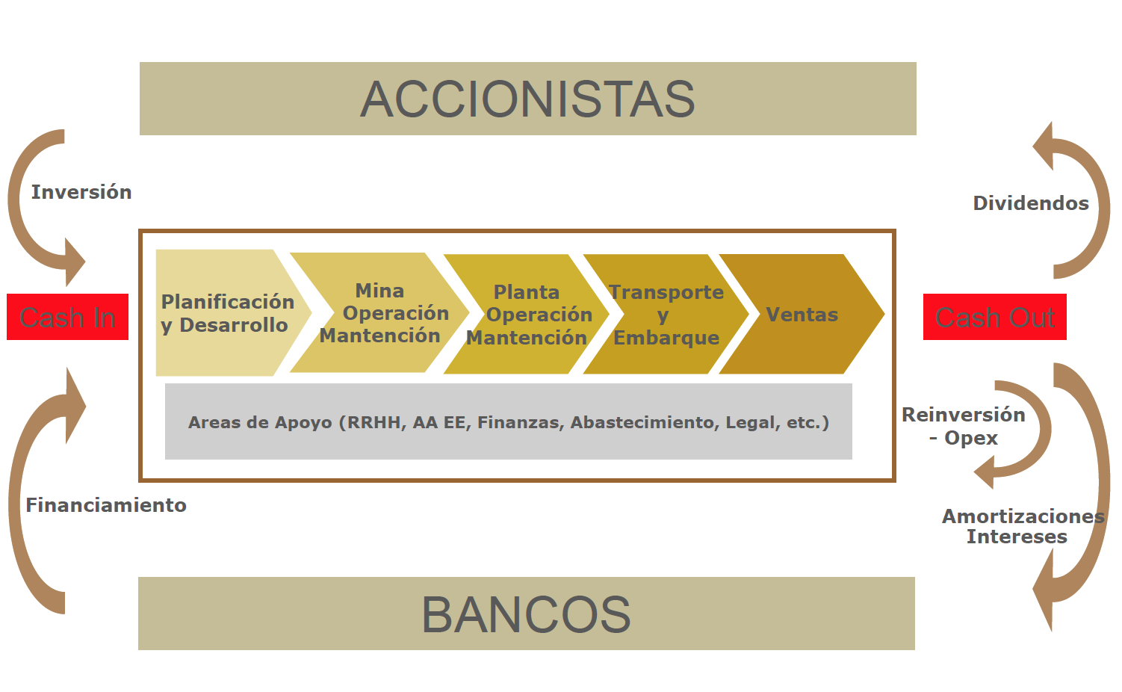
Cadena de valor de la compañía

Slide 6
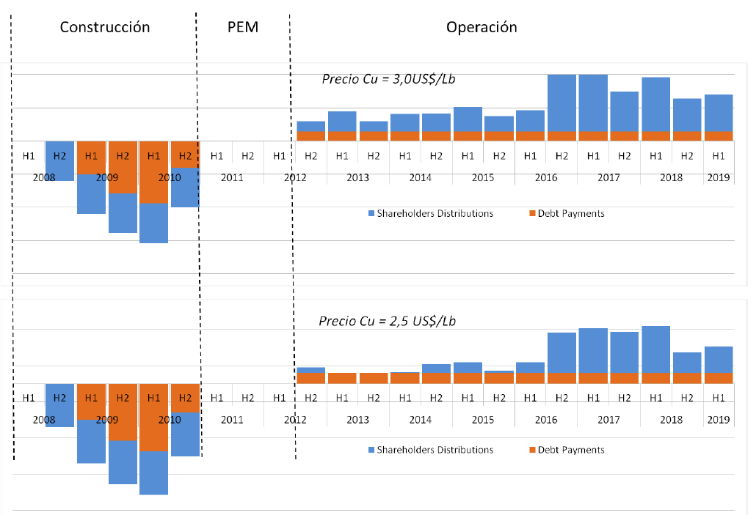
Flujos de Caja Accionistas y Bancos

Slide 7
BONOs

Slide 8
BoNOS
Instrumentos de deuda para financiar entidades gubernamentales o empresas.
Titulo de deuda de renta fija o variable, al portador o nominales, negociables, 1 a 30 años (madurez)
El emisor se compromete a devolver capital e intereses, llamado Cupón.
En los mercados se exige clasificación de riesgo por calificadoras como Standard & Poor’s y Moody’s

Slide 9
CLASIFICACION S&P
Inversiones estables
AAA | Fiable y estable
AA | Compañías de calidad, estables, fiables
A | La situación económica puede afectarlas
BBB | Nivel medio en buena situación
Inversiones de riesgo
BB | Muy propensas a cambios
B | Sufre variaciones notables
CCC | Vulnerable y dependiente de la situación económica
CC | Muy vulnerables, alto nivel especulativo
C | Extremadamente vulnerable, riesgo de impagos

Slide 10
BONOS codelco
Monto MUS$ | Cupón % | Vence
500 | 4,75 | 0ct 2014
600 | 7,5 | Ene 2019
1.000 | 3,75 | Nov 2020
1.150 | 3,875 | Nov 2021
750 | 4,5 | Ago 2023
500 | 5,625 | Sep 2035
500 | 6,15 | Oct 2036
750 | 4,25 | Jul 2042
950 | 5,65 | Oct 2043
UF6,9 MM | 3,29 | Abr 2025
Deuda total Codelco
US$ 11.000 M
 | Clas. | Outlook
Moody,s | A1 | Neg
Standars &Poors | AA- | Stable
Fitch | A+ | Stable
DBRS | A | Srtable

Slide 11
PROJECT FINANCE

Slide 12
Project finance
Fuente de financiamiento más usada en Chile desde el financiamiento de Escondida en 1983
Intensivos en capital
Largo plazo
Riesgo complejo de evaluar

Slide 13
¿Qué es un Project Finance?
Es un tipo de financiamiento mediante el cual los financistas asumen el riesgo de la generación de flujo de caja del proyecto como fuente de pago de la deuda y los activos del proyecto constituyen la principal garantía
Se busca la independencia del proyecto de las demás actividades económicas de los socios. En un Project Finance puro los socios no entregan garantías más allá de los activos del propio proyecto
Generalmente los socios (sponsor) entregan al menos garantía de completion.

Slide 14
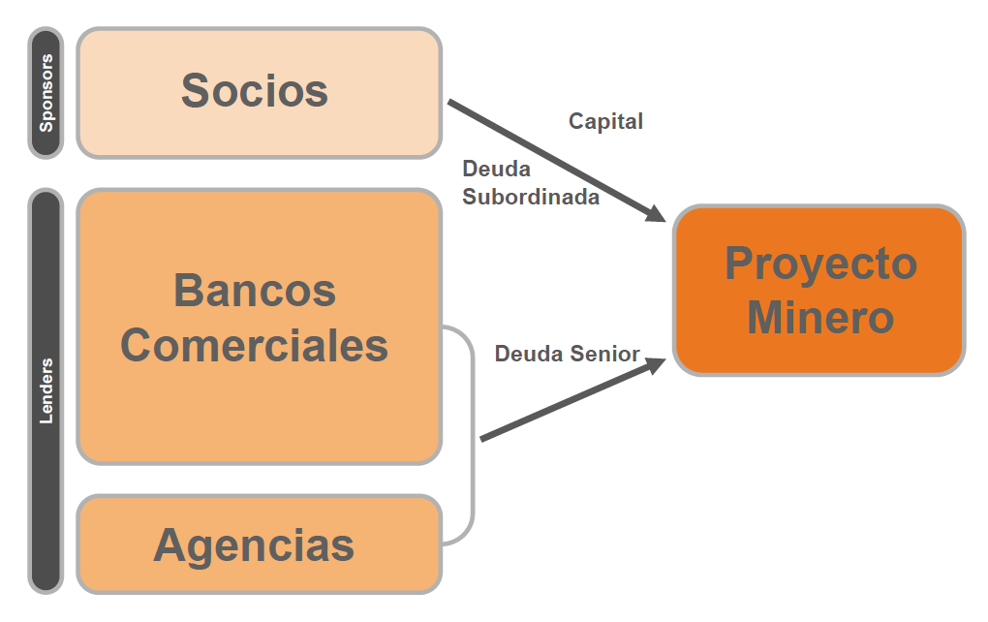
Estructura típica project finance
CAPITAL
DEUDA
SUBORDINADA
DEUDA SENIOR

Slide 15
Ventajas de un Project Finance
Permite aislar nuevo negocio
Facilita la incorporación de socios
Alto nivel de apalancamiento financiero (70/30)
Financiamiento de largo plazo
Adecuada distribución del riesgo/retorno entre los actores
Obliga a revisión independiente (bancos, legal, ingeniero independiente, asesores financieros, asesores de seguros)

Slide 16
Desventajas de un Project Finance
Complejo de estructurar
Costos importantes de comisiones y asesores
Complejo de revisión por involucramiento de los financistas
Toma tiempo
Obliga a entregar información
Covenants (obligaciones que se incluyen como mantener cierto nivel de capital, presentar los estados financieros, no adquirir otras deudas, etc.)
Garantía de Completion/Completion Test

Slide 17
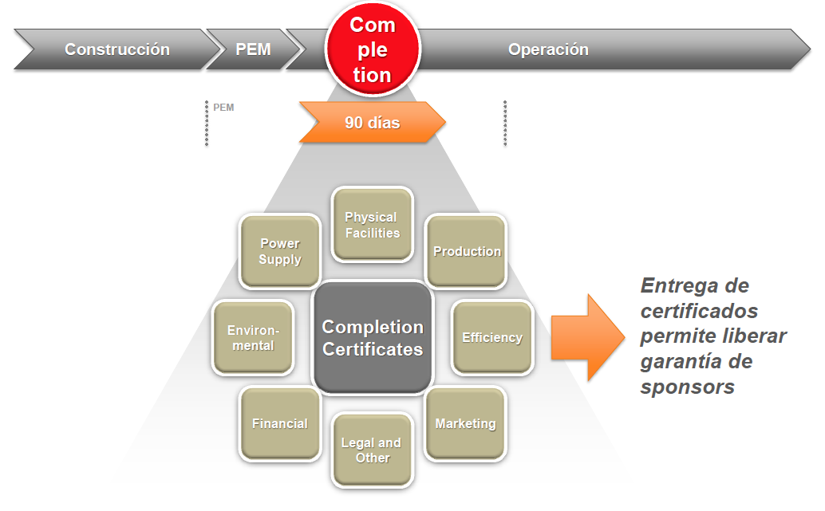
Completion TESt prueba operativa que certifica la autonomia del proyecto

Slide 18
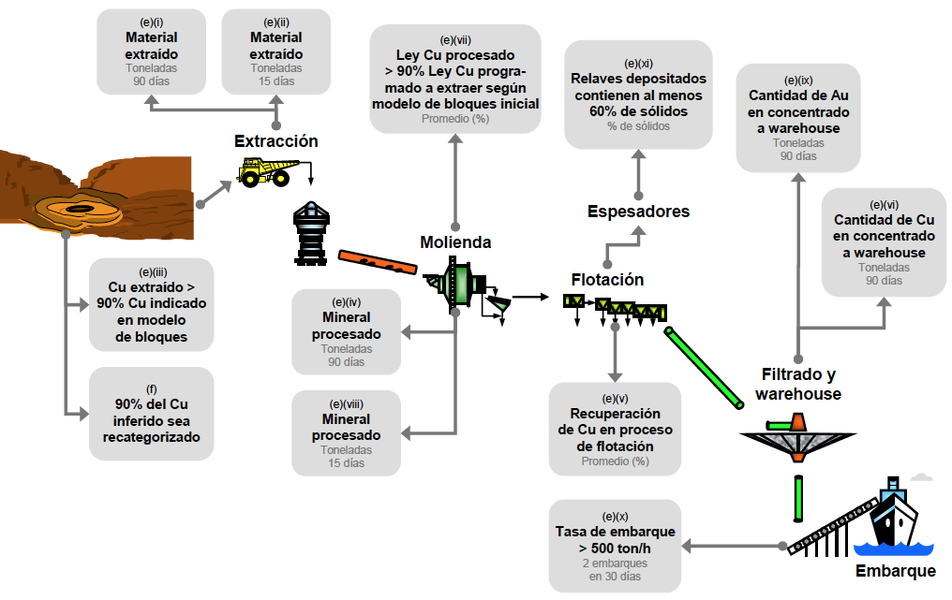
Pruebas de producción

Slide 19
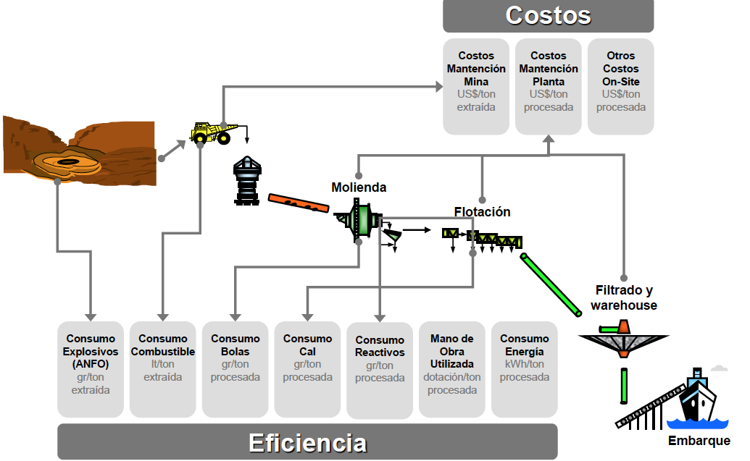
Pruebas de Eficiencia

Slide 20
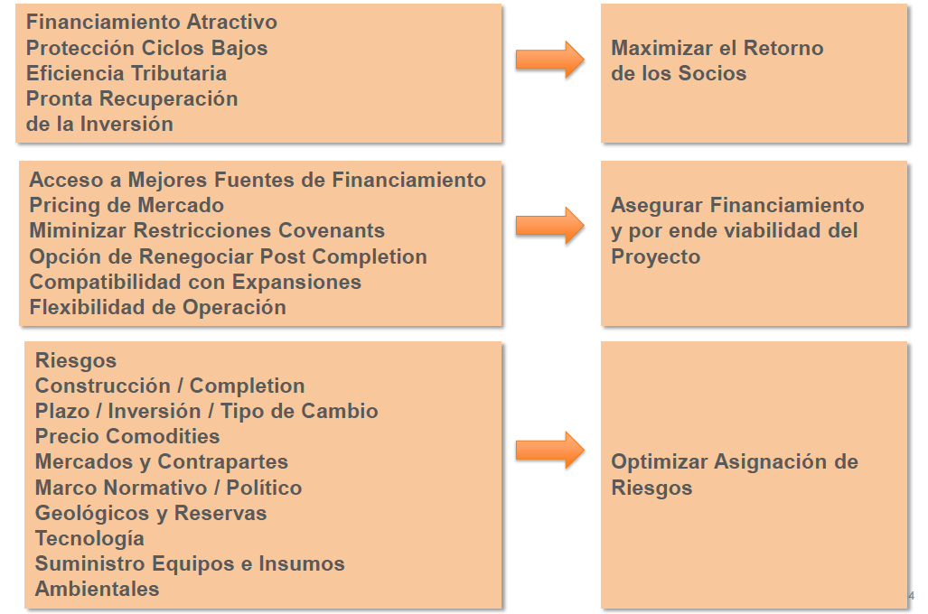
Principales objetivos de un project finance

Slide 21
Seguros DURANTE CONSTRUCION
Construction all risk (CAR)
Daño al proyecto o materiales y equipos
Daños a terceros, personas o bienes
Perdidas por atraso debido a siniestro
Marine Cargo

Slide 22
conclusiones
Los proyectos mineros son intensivos en el uso de capital por lo que requieren financiamiento adicional al de los accionistas
Esto permite a los accionistas multiplicar su capacidad de ejecución por medio del apalancamiento financiero
El Project Finance es la forma mas común para proyectos mineros mayores de largo plazo, aunque se requiere tiempo para estructurarlo
Los proyectos mineros son complejos y por eso se requiere de estructuras de financiamiento especializadas.

Slide 23
CIERRE DEL PROYECTO
Cierre financiero. Informe final. Lecciones aprendidas.
Re- evaluación.

Slide 24
Cierre financiero
Cierre de contratos:
resolución de reclamos,
revisión de cumplimientos legales, etc..
finiquito
Cierre de las cuentas de capital
Tienden a permanecer abiertas para cambios, correcciones
Transferencia de gastos a cuentas de activo fijo.
Establecer detalle de las cuentas.
Inicio de la depreciación.

Slide 25
Informe final
Resultados de seguridad.
Gastos reales vs. Presupuesto, por item.
Tiempo real de ejecución vs. programa.
Cambios.
Desviaciones con respecto al plan de ejecución.
Resultados en compras y contratos.
Dificultades y desviaciones.
Cambios en condiciones de mercado.
Resultados de los tests de puesta en marcha.

Slide 26
Lecciones aprendidas, ej.(1)
Mantener la consistencia, el personal, los contratistas en las diferentes fases de un proyecto, desde conceptual a EPC.
Evaluar todas las alternativas razonables durante la ingeniería de factibilidad.
Desarrollar planes para manejar los asuntos externos (autoridades, comunidad).
Activa participación del dueño en todas las fases del proyecto.
Las funciones de Calidad, Seguridad y Control de Costo y Programa deben reportar directamente al Gerente del Proyecto.

Slide 27
Lecciones aprendidas, ej. (2)
Se definen claros niveles de aprobación en la organización.
Se asigna temprano personal de Operaciones al equipo del proyecto.
Se prepara un equipo de proyecto del dueño capaz y entrenado, con personal propio y externo según se requiera.
El equipo del dueño y el tipo de contratos deben estar en concordancia.
Hay una estrecha coordinación entre Proyecto y Operaciones en todas las fases del proyecto.

Slide 28
Lecciones aprendidas, ej. (3)
Se establecen plazos razonables en el programa para obtener las aprobaciones. Los procesos de aprobación se preparan. Se obtiene fondos para continuar los trabajos.
Se trabaja en alianza con los contratistas: “con” y no “contra” el contratista.
Las etapas conceptuales y de factibilidad son el momento adecuado para analizar, mejorar, cambiar el proyecto desde todo punto de vista.
Las bases del proyecto involucran a todos los interesados.

Slide 29
Lecciones aprendidas, ej. (4)
Se inician temprano y se dan tiempos apropiados para negociaciones, permisos, etc..
LIDERAZGO y PARTICIPACION son elementos claves en Seguridad y Calidad.
Las compras se realizan desde el interior del proyecto.
Hay que construir “equipo” entre todos los participantes: “team buildings”, celebraciones,…

Slide 30
Índices
Costo de gestión
Ing. básica y de detalle + gestión ( dueño + cont.EPCM)
costo total del proyecto
Costo total del proyecto
equipos + materiales
Costo total de proyecto
materiales + mano obra
Costo promedio mano obra,
Gastos FOB a CIF,
% indirectos, GG, utilidades en contratos

Slide 31
Re evaluación
Se efectúan entre uno y dos años después de la puesta en marcha.
Objetivo: determinar si el proyecto cumplió con los objetivos trazados de
diseño,
producciones,
calidad de productos
costos de operación
rentabilidad
Objetivo principal: aprender para el futuro.

Slide 32
FIN DEL CURSO
MUCHAS GRACIAS
ESPERO QUE LES SEA UTIL

